Slide 1
Создание цифровых карт шахты с помощью LIDAR или фотограмметрии
Свобода
Сорокина Яна Игоревна
ГиН-24

Slide 2
Участники проекта и роли
Участники: Сорокина Яна Игоревна
Роли:
Анализ предметной области;
Изучение технологий LiDAR и фотограмметрии;
Разработка алгоритма обработки данных;
Программная реализация в Python;
Создание цифровой модели шахты;
Подготовка GitHub-репозитория, презентации и демонстрационных материалов.

Slide 3
Проблематика проекта
Традиционные методы съемки шахт имеют ряд недостатков:
Высокая трудоемкость;
Длительное время проведения измерений;
Ограниченная детализация объектов;
Сложность мониторинга состояния выработок;
Риски для персонала при проведении обследований.
Современные технологии позволяют создавать цифровые модели шахт с высокой точностью и минимальным участием человека.

Slide 4
Цель и задачи проекта
Цель:
Создание цифровой модели шахты на основе технологий LiDAR и фотограмметрии.
Задачи:
Изучить технологии LiDAR и фотограмметрии;
Рассмотреть этапы подготовки оборудования;
Смоделировать процесс получения облака точек;
Реализовать построение 3D-модели средствами Python;
Оценить возможности применения цифровых моделей в горной промышленности.

Slide 5
Что такое LiDAR
LiDAR (Light Detection and Ranging)- технология лазерного сканирования объектов.
Принцип работы:
Лазерный луч направляется на объект;
Измеряется время возврата сигнала;
Вычисляются координаты точки;
Формируется облако точек.
Преимущества:
Высокая точность;
Быстрое получение данных;
Возможность работы в сложных условиях.

Slide 6
Фотограмметрия
Фотограмметрия- метод построения трехмерных моделей по набору фотографий.
Этапы:
Выполнение съемки объекта;
Поиск совпадающих точек;
Построение облака точек;
Создание цифровой модели.
Преимущества:
Доступность оборудования;
Возможность применения дронов;
Высокая информативность результатов.

Slide 7
Этапы реализации проекта
Подготовка оборудования и планирование съемки.
Получение исходных данных.
Формирование облака точек.
Обработка данных средствами Python.
Построение трехмерной модели.
Анализ полученных результатов.

Slide 8
Программная реализация
Используемые технологии:
Python;
Jupyter Notebook
NumPy;
Matplotlib;
GitHub.
В рамках проекта реализовано:
моделирование облака точек;
визуализация пространственных данных;
построение трехмерной модели шахтного ствола.

Slide 9
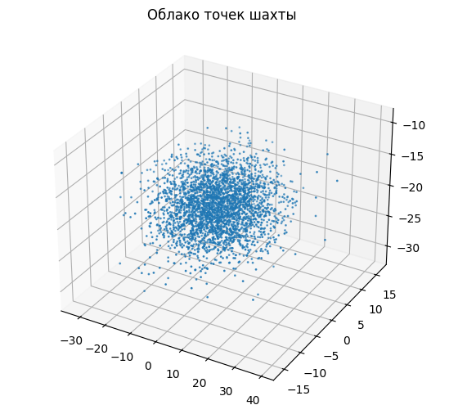
Результаты
Получена демонстрационная трехмерная модель облака точек, имитирующая результат лазерного сканирования горной выработки.

Slide 10
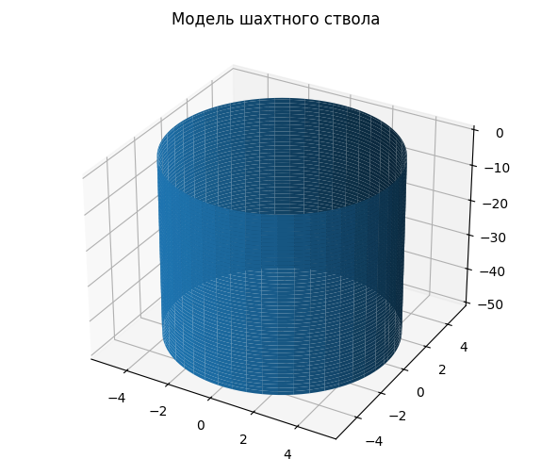
Результаты
На основе пространственных данных построена трехмерная модель шахтного ствола.
Модель демонстрирует принципы создания цифрового двойника горного объекта.

Slide 11
Оценка результатов
Полученные результаты показали возможность:
визуализации пространственных данных;
построения цифровых моделей объектов;
применения технологий LiDAR и фотограмметрии в горной отрасли;
дальнейшего развития проекта до полноценного цифрового двойника шахты.

Slide 12
Выводы и перспективы развития
В ходе работы:
изучены технологии LiDAR и фотограмметрии;
реализован демонстрационный прототип цифровой модели шахты;
создан GitHub-репозиторий проекта;
подготовлены материалы для демонстрации решения.
Перспективы:
использование реальных данных сканирования;
интеграция с БПЛА;
автоматическое обновление цифровой модели;
создание полноценного цифрового двойника шахты.

